Slide 1


ⵜⴰⴳⵍⴷⵉⵜ ⵏ ⵍⵎⵖⵔⵉⴱ
ⵜⴰⵎⴰⵡⴰⵙⵜ ⵏ ⵓⵙⴳⵎⵉ ⴰⵏⴰⵎⵓⵔ
ⴷ ⵓⵙⵙⵍⵎⴷ ⴰⵎⵣⵡⴰⵔⵓ ⴷ ⵜⵓⵏⵏⵓⵏⵜ
المملكة المغربية
وزارة التربية الوطنية
والتعليم الأولي والرياضة
المركزالجهوي لمهن للتربية والتكوين لجهة مراكش آسفي
ⴰⵎⵎⴰⵙ ⴰⵏⵎⵏⴰⴹ ⵏ ⵜⴰⵣⵣⵓⵍⵜ ⵏ ⵓⵙⴳⵉ ⴷ ⵓⵙⵎⵓⵜⵜⴳ ⵍ ⵜⵎⵍⴰⴹⵜ ⵎⵕⵕⴰⴽⵛ ⴰⵙⴼⵉ
الفرع الإقليمية اسفي
مجــــزوءة التقـــــــويم
عملية التصحيح , التفريغ , التحليل , تأويل نتائج التقويم
1
الدعم : أنواعه , مجالاته , أنماطه
من اعداد :
2
منصة EDUTECH للتعليم الرقمي
1
2

Slide 2
عملية التصحيح
استثمار نتائج التقويم
التحليل
تأويل نتائج التقويم
التفريغ
محاور العرض
الموضوع
عملية التصحيح , التفريغ , التحليل , تأويل و استثمار نتائج التقويم
1
الدعم : أنواعه , مجالاته , أنماطه
2
الخطوات الإجرائية لعمليتي الدعم و المعالجة.
3
1
2
        - مجزوءة التقويــــــم
3

Slide 3
عملية التصحيح , التفريغ , التحليل , تأويل و استثمار نتائج التقويم
1
عملية التصحيح
التفريغ
التحليل
تأويل نتائج التقويم
استثمار نتائج التقويم
2
3
        - مجزوءة التقويــــــم
4
الدعم : أنواعه , مجالاته , أنماطه

Slide 4
هي عملية تقييم إجابات التلميذ على أسئلة الإختبارات لتحديد مستوى فهمهم للمحتوى التعليمي وهي من المهام الموكلة للأستاذ:
من أهدافها :
قياس مستوى التحصيل الدراسي:
تحسين التعلم:
تقييم فعالية التعليم:
عملية التصحيح
التفريغ
التحليل
تأويل نتائج التقويم
استثمار نتائج التقويم
3
4
        - مجزوءة التقويــــــم
5

Slide 5
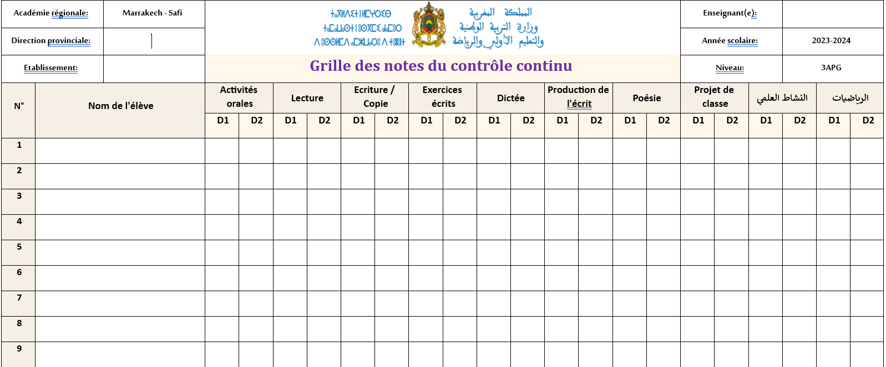
هي عملية تحويل البيانات الخام من الإختبارات إلى معلومات قابلة للإستخدام:
تشمل عملية تفريغ النتائج الخطوات التالية:
  جمع البيانات من الإختبارات.
  تنظيم البيانات في جداول أو قواعد بيانات.
  تحليل البيانات باستخدام أساليب إحصائية.
  استخراج النتائج من البيانات.
التفريغ
عملية التصحيح
التحليل
تأويل نتائج التقويم
استثمار نتائج التقويم
4
5
        - مجزوءة التقويــــــم
6

Slide 6
التفريغ
نموذج لشبكة التفريغ:
عملية التصحيح
التحليل
تأويل نتائج التقويم
استثمار نتائج التقويم
5
6
        - مجزوءة التقويــــــم
7

Slide 7
هي عملية تفسير المعلومات التي تم الحصول عليها من عملية تفريغ النتائج.
تشمل عملية تحليل النتائج الخطوات التالية:
مقارنة النتائج مع المعايير.
استخلاص النتائج من البيانات.
تقديم النتائج في تقرير.
يمكن تحليل النتائج باستخدام أساليب إحصائية مختلفة..
التحليل
عملية التصحيح
التفريغ
تأويل نتائج التقويم
استثمار نتائج التقويم
6
7
        - مجزوءة التقويــــــم
8

Slide 8
هي عملية ربط النتائج التي تم الحصول عليها من عملية تحليل النتائج بسياقها.
من أهداف عملية تأويل النتائج:
فهم معنى النتائج بشكل أفضل.
تحديد تأثير النتائج على الممارسات التعليمية.
تحسين التعلم بشكل أكثر فعالية.
تقييم المناهج الدراسية بشكل أكثر دقة.
تحديد الإحتياجات الفردية للتلميذ.
تأويل نتائج التقويم
عملية التصحيح
التفريغ
التحليل
استثمار نتائج التقويم
7
8
        - مجزوءة التقويــــــم
9

Slide 9
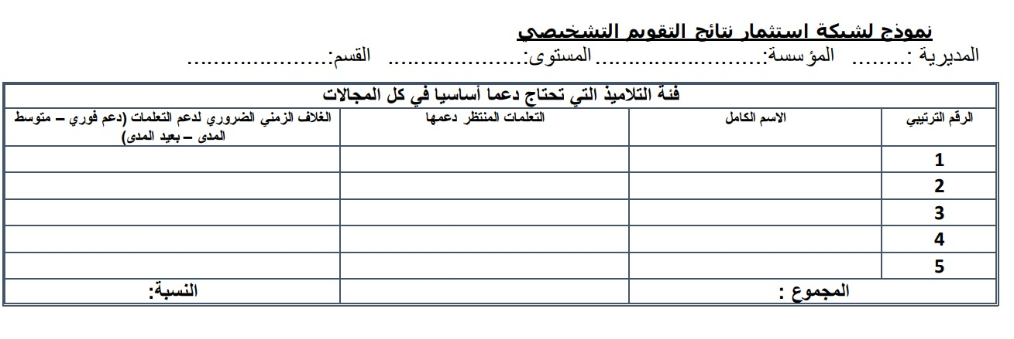
بعد تأويل نتائج التقويم وتحديد مكامن الضعف لدى كل متعلم , لابد من وضع خطة للشروع في معالجتها .
وهذا نموذج لشبكة استثمار نتائج التقويم التشخيصي :
الدعم
مجالات الدعم
أنماط الدعم
أنواع الدعم
استثمار نتائج التقويم
2
عملية التصحيح
التفريغ
التحليل
تأويل نتائج التقويم
8
9
        - مجزوءة التقويــــــم
10

Slide 10
الدعم : أنواعه , مجالاته , أنماطه
2
الدعم
أنواع الدعم
مجالات الدعم
أنماط الدعم
9
10
        - مجزوءة التقويــــــم
11

Slide 11
يعتبر الدعم البيداغوجي من بين المكونات الأساسية للعملية التعليمية التعلمية، لكونه يسمح بترسيخ مواطن القوة وتدارك التعثرات الحاصلة لدى المتعلمين في حينها، وتفادي تراكمها حتى لا تتحول إلى عائق حقيقي، يصبح معه المتعلم غير قادر على مسايرة أنشطة التعليم و التعلم مما يؤدي تدريجيا إلى عدم الإهتمام وبالتالي إلى الفشل و الهدر المدرسي.
الدعم
2
أنواع الدعم
مجالات الدعم
أنماط الدعم
10
11
        - مجزوءة التقويــــــم
12

Slide 12
يختلف تصنيف الدعم باختلاف معايير التصنيف التي تتحدد فيما يلي:
معيار الترتيب الزمني
معيار مجال الشخصية
معيار العدد
معيار جهة الدعم
أنواع الدعم
الدعم
معيار الترتيب الزمني
مجالات الدعم
أنماط الدعم
11
12
        - مجزوءة التقويــــــم
13

Slide 13
و يمكن تصنيف أنواع الدعم وفق هذا المعيار إلى:
• الدعم الوقائي: و له ارتباط وثيق بالتقويم التشخيصي، و سمي بالوقائي لأنه يقي المتعلم من التعثر قبل بدء عملية التعليم و التعلم.
• الدعم التتبعي: و له علاقة بالتقويم التكويني، و وظيفته ترشيد جهد المتعلم و سد ثغراته بتدخلات آنية فورية مستمرة.
• الدعم التعويضي او العلاجي: يقع في نهاية التدريس، و ينطلق من نتائج التقويم الإجمالي، و الغرض منه تقليص الفوارق و تعويض النقص الملاحظ في نتائج تقويم التعلمات.
أنواع الدعم
معيار الترتيب الزمني
الدعم
مجالات الدعم
أنماط الدعم
12
13
        - مجزوءة التقويــــــم
14

Slide 14
و يمكن تصنيف أنواع الدعم وفق هذا المعيار إلى:
• الدعم النفسي: و يهم المتعلمين الذين يعانون من صعوبات و مشاكل نفسية تعيق تعلماتهم وتحول دون تطوير ادائهم.
• الدعم الإجتماعي: يسعى الى مساعدة المتعلمين على تجاوز الصعوبات و المعيقات الإجتماعية التي قد تؤثر في مسارهم الدراسي.
• الدعم المعرفي المنهجي: ينصب على المعارف و المهارات و منهجيات العمل المطلوب اكتسابها.
أنواع الدعم
معيار مجال الشخصية
الدعم
مجالات الدعم
أنماط الدعم
13
14
        - مجزوءة التقويــــــم
15

Slide 15
و يمكن تصنيف أنواع الدعم وفق هذا المعيار إلى:
الدعم الجماعي: و يهم جماعة القسم بكاملها.
الدعم الخاص: و يتفرع هذا الصنف إلى:
  دعم خاص بالمجموعات المتجانسة: و هي التي تعاني من قواسم مشتركة و ثغرات متقاربة تستوجب تخصيصهم بأنشطة معينة.
  دعم خاص بالمجموعات غير المتجانسة: يتم لفائدة مجموعة مختلفة من حيث مستويات التحصيل و القدرات، و يرتكز أساسا على التعاون و العمل البيني الأفقي داخل المجموعة.
الدعم الفردي: و هو دعم موجه لمتعلم واحد، و يتخذ شكل إرشادات كتابية أو شفهية يلتزم بها المتعلم منفردا.
أنواع الدعم
معيار العدد
الدعم
مجالات الدعم
أنماط الدعم
24
15
        - مجزوءة التقويــــــم
16

Slide 16
و يمكن تصنيف أنواع الدعم وفق هذا المعيار إلى:
الدعم الداخلي: وهو الذي تنظمه المؤسسة داخل الفصل أو داخل فضاءات المؤسسة الأخرى، و ينقسم إلى:
الدعم المندمج: ويتم من خلل أنشطة القسم، و يشمل الدعم الوقائي و التتبعي و التعويضي المشار إليها سابقا.
الدعم المؤسسي: يتم خارج القسم وداخل المؤسسة في إطار أقسام خاصة، ومن إجراءاته : إنجاز مشروع المؤسسة لتغطية بعض جوانب النقص لدى المتعلمين. إحداث أقسام خاصة بالدعم في مواد معنية.
الدعم في فضاءات مدرسية أخرى كمراكز التوثيق والخزانة المدرسية والقاعات متعددة الوسائط.
الدعم الخارجي: يتم خارج المؤسسة عبر إجراءات منظمة منها : شراكات مع مؤسسات أو هيئات تتكلف بمشروع معين لدعم المتعلمين. فضاءات خارج المؤسسات التعليمية، كالمكتبات العامة ومراكز التوثيق ودور الشباب والثقافة،
أنواع الدعم
معيار جهة الدعم
الدعم
مجالات الدعم
أنماط الدعم
25
16
        - مجزوءة التقويــــــم
17

Slide 17
يغطي الدعم التربوي مجالات واسعة تهدف إلى مساعدة التلاميذ على التعلم والتطور على مختلف الأصعدة.
الدعم البيداغوجي.
الدعم الاجتماعي.
الدعم النفسي.
الدعم التربوي للأطفال ذوي الإعاقة.
مجالات الدعم
الدعم
أنواع الدعم
أنماط الدعم
16
17
        - مجزوءة التقويــــــم
18

Slide 18
  تركيزه: مساعدة التلاميذ في تحسين مهاراتهم في المواد الدراسية مثل القراءة والكتابة والرياضيات والعلوم وغيرها .
أمثلة على أنشطته:
الدروس الخصوصية.
برامج التقوية.
استخدام أدوات تكنولوجيا المعلومات والإتصالات في التعليم .
توفير بيئة تعليمية إيجابية.
مجالات الدعم
الدعم البيداغوجي.
الدعم
أنواع الدعم
مجالات الدعم
17
18
        - مجزوءة التقويــــــم
19

Slide 19
تركيزه: مساعدة التلاميذ في تطوير مهارات التواصل والعلقات الإجتماعية والشخصية.
أمثلة على أنشطته:
برامج تنمية المهارات الإجتماعية.
برامج مكافحة التنمر.
برامج التوعية بأهمية الصحة النفسية.
توفير بيئة آمنة وداعمة للطلب.
مجالات الدعم
الدعم الإجتماعي.
الدعم
أنواع الدعم
مجالات الدعم
18
19
        - مجزوءة التقويــــــم
20

Slide 20
تركيزه: مساعدة التلاميذ في التعامل مع المشاعر السلبية مثل القلق والتوتر والإكتئاب.
أمثلة على أنشطته:
العلج النفسي الفردي أو الجماعي.
برامج الإسترخاء والتأمل.
برامج التوعية بأهمية الصحة النفسية.
توفير بيئة آمنة وداعمة للطلب.
مجالات الدعم
الدعم النفسي.
الدعم
أنواع الدعم
مجالات الدعم
19
20
        - مجزوءة التقويــــــم
21

Slide 21
تركيزه: مساعدة الأطفال ذوي الإعاقة على التعلم والتطور على أكمل وجه.
أمثلة على أنشطته:
برامج التعليم الخاص.
برامج العلاج الطبيعي والوظيفي.
برامج الدعم النفسي والاجتماعي.
توفير بيئة تعليمية مناسبة لاحتياجاتهم.
مجالات الدعم
الدعم التربوي للأطفال ذوي الإعاقة:
الدعم
أنواع الدعم
مجالات الدعم
22
23
        - مجزوءة التقويــــــم
24

Slide 22
تتنوع أنماط الدعم التربوي تبعًا لاحتياجات التلاميذ وإمكانيات المؤسسات التعليمية، وأهمها:
الدعم الفردي:
الدعم الجماعي:
الدعم عبر الإنترنت:
الدعم من خلال الأقران:
أنماط الدعم
الدعم
أنواع الدعم
مجالات الدعم
24
25
        - مجزوءة التقويــــــم
26

Slide 23
يتميز بتقديم الدعم بشكل مباشر للتلاميذ من قبل المعلم أو المعلمة أو أخصائي الدعم التربوي.
يُستخدم هذا النمط لمساعدة التلاميذ الذين يواجهون صعوبات محددة في التعلم أو الذين يحتاجون إلى المزيد من الاهتمام والمتابعة.
أنماط الدعم
الدعم الفردي
الدعم
أنواع الدعم
مجالات الدعم
25
26
        - مجزوءة التقويــــــم
27

Slide 24
    يتم تقديم الدعم للتلاميذ عبر الإنترنت من خلال برامج تعليمية أو تطبيقات هاتفية.
    يُستخدم هذا النمط لمساعدة التلاميذ الذين لا يمكنهم الوصول إلى الدعم بشكل مباشر.
    يمكن أن يشمل هذا النمط أنشطة مثل الدروس الافتراضية أو مجموعات الدعم عبر الإنترنت.
أنماط الدعم
الدعم عبر الإنترنت:
الدعم
أنواع الدعم
مجالات الدعم
27
28
        - مجزوءة التقويــــــم
29

Slide 25
      يتم تقديم الدعم لمجموعة من التلاميذ الذين يواجهون صعوبات مماثلة.
      يُستخدم هذا النمط لمساعدة التلاميذ على تطوير مهارات اجتماعية مثل التواصل والتعاون.
      يمكن أن يشمل هذا النمط أنشطة مثل برامج التقوية أو مجموعات الدعم
أنماط الدعم
الدعم الجماعي:
الدعم
أنواع الدعم
مجالات الدعم
26
27
        - مجزوءة التقويــــــم
28

Slide 26
يتم تقديم الدعم للتلاميذ من قبل زملائهم في الصف.
يُستخدم هذا النمط لمساعدة التلاميذ على الشعور بالانتماء والثقة بالنفس.
يمكن أن يشمل هذا النمط أنشطة مثل برامج التوجيه أو مجموعات الدعم بين الأقران.
الخطوات الإجرائية لعمليتي الدعم و المعالجة.
3
أنماط الدعم
الدعم من خلال الأقران:
الدعم
أنواع الدعم
مجالات الدعم
28
29
        - مجزوءة التقويــــــم
30

Slide 27
الخطوات الإجرائية لعمليتي الدعم و المعالجة.
3
29
30
        - مجزوءة التقويــــــم
31

Slide 28
الخطوات الإجرائية لعمليتي الدعم و المعالجة.
3
يمكن تقديم الدعم والمعالجة بعدة خطوات:
التشخيص: اقوم بتقييم الوضع بشكل دقيق لفهم المشكلة أو الحالة التي تحتاج إلى الدعم أو المعالجة.
وضع الأهداف: احدد أهدافًا واضحة لعملية الدعم أو المعالجة التي سأقوم بها.
التخطيط : أضع خطة عمل محكمة تشمل الخطوات المحتملة التي سأتخذها لتحقيق الأهداف المحددة.
التنفيذ: أقوم بتنفيذ الخطة التي وضعتها، مع مراقبة التقدم وتعديل الخطة حسب الحاجة.
الفحص: يتوخى التأكد من درجة تجاوز الصعوبات و التعترات.
30
31
        - مجزوءة التقويــــــم
32

Slide 29
الخطوات الإجرائية لعمليتي الدعم و المعالجة.
3
التقييم والمتابعة: بعد التنفيذ، أقوم بتقييم النتائج والتأكد من تحقيق الأهداف المحددة. قد أحتاج إلى إجراء تعديلات إضافية أو إعادة التقييم لتحسين النتائج.
المتابعة الدورية: الاستمرار في مراقبة الوضع وتقديم الدعم أو المعالجة بشكل دوري للحفاظ على التحسين والاستدامة.
ملاحظة : هذه الخطوات قد تختلف اعتمادًا على نوع المشكلة أو الحالة التي تتعامل معها، وقد تحتاج إلى تعديلات لتناسب الظروف الفردية.
.
31
32
        - مجزوءة التقويــــــم
33

Slide 30
شكرا على حسن المتابعة
33
        - مجزوءة التقويــــــم

Slide 31
شكرا على حسن المتابعة
        - مجزوءة التقويــــــم
15

